Slide 1
Codo a Codo inicial
Clase 21 - XX-XX-22

Slide 2
Les damos la bienvenida
Vamos a comenzar a grabar la clase

Slide 3
Formulario de presentismo
Link:

Slide 4
Clase 22
Clase 06
Clase 23
Clase 24
Funciones return
Bonus, indagamos sobre String.
Funciones que reciben parámetros y devuelven un valor.
Análisis de problemas.
Desafíos de clases.
Funciones Retun
Repaso de Contenidos
Funciones void sin parámetros y con parámetros.
Repaso de Contenidos

Slide 5
Clase 23
Clase 06
Clase 24
Clase 25
Funciones return
Repaso de contenidos
Funciones Combinadas
Funciones que llaman a Funciones.
Funciones que se llaman a si misma
Funciones return
Bonus, indagamos sobre String.
Funciones que reciben parámetros y devuelven un valor.
Análisis de problemas.
Desafíos de clases.

Slide 6
Clase 24
Clase 06
Clase 25
Clase 26
Funciones return
Funciones que llaman a Funciones.
Funciones que se llaman a si misma.
Funciones Combinadas
Repaso de contenidos.
Funciones return
Repaso de contenidos.

Slide 7
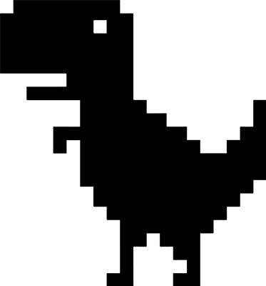
Clase 25
Clase 06
Clase 27
Clase 28
Funciones return
Repaso de contenidos.
Funciones return
Funciones que llaman a Funciones.
Funciones que se llaman a si misma.

Slide 8

Write Once, Run Anywhere
(Escríbelo una vez, ejecútalo en cualquier lugar)

Slide 9
Listados y métodos
Entendiendo mejor los Strings
Métodos del objeto String en Java

Slide 10

Qué es un String en Java
Este es el momento propicio para entender que es un String en Java.
Un String se utilizan para almacenar texto.
Una variable String contiene una colección de caracteres, implícitamente es como un ArrayList que contiene caracteres.
Un String en Java es en realidad un objeto, que contiene métodos que pueden realizar ciertas operaciones en las cadenas.
Entonces, cada vez que utilicen un String imaginen que por detras están utilizando un listado parecido a un Array o a un ArrayList.

Slide 11
Si es un objeto, entonces tiene sus métodos
Método | Descripción | Tipo de retorno
charAt() | Retorna el caracter de un índice especificado | char
compareTo() | Compara dos strings lexicográficamente | int
compareToIgnoreCase() | Compara String lexicográficamente ignorando mayúsculas y minúsculas | int
concat() | Agrega una cadena al final de otra | String
contains() | Comprueba si una cadena contiene una secuencia de caracteres | boolean
equals() | Compara dos cadenas, ignorando las consideraciones de mayúsculas y minúsculas | boolean

Slide 12
Si es un objeto, entonces tiene sus métodos
Método | Descripción | Tipo de retorno
indexOf() | Devuelve la posición de la primera ocurrencia encontrada de los caracteres especificados en una cadena | int
isEmpty() | Comprueba si una cadena está vacía o no | boolean
toLowerCase() | Convierte una cadena a letras minúsculas | String
toUpperCase() | Convierte una cadena en letras mayúsculas | String
trim() | Elimina espacios en blanco de ambos extremos de una cadena | String
valueOf() | Devuelve la representación de cadena del valor especificado | String

Slide 13
23 - Funciones return

Slide 14

Funciones
En términos generales, una función es un “subprograma” que puede ser llamado por código externo (o interno en caso de recursión).
Una función se compone de una secuencia de declaraciones, que conforman el llamado cuerpo de la función.
Se pueden pasar valores o “parámetros” a una función, y la función devolverá un valor, mediante la cláusula return.

Slide 15
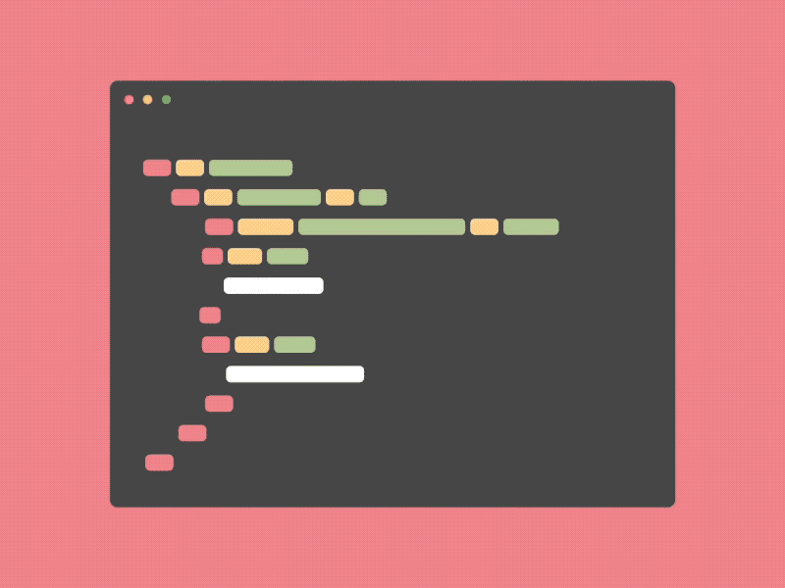
Acerca de los argumentos o parámetros
Hay algunos detalles respecto a los argumentos de una función, veamos:
Una función, un método o un procedimiento pueden tener una cantidad cualquiera de parámetros, es decir pueden tener cero, uno, tres, diez, cien o más parámetros. Aunque habitualmente no suelen tener más de 4 o 5.
Si una función tiene más de un parámetro cada uno de ellos debe ir separado por una coma.

Slide 16
Acerca de los argumentos o parámetros
Los argumentos de una función también tienen un tipo y un nombre que los identifica.
El tipo del argumento puede ser cualquiera y no tiene relación con el tipo de la función, lo veremos en detalle cuando hablemos acerca de return.
En Java los parámetros que podemos recibir pueden ser por valor o por referencia, esto implica que si modificamos los valores recibidos en el interior del método, estos pueden mantener sus cambios o no después de ejecutado el método.

Slide 17
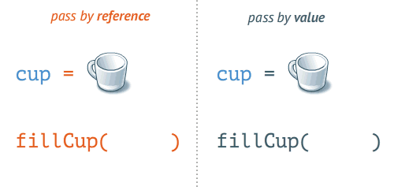
¿Qué es referencia y valor?
En Java todos los argumentos se pasan por valor.
El paso por valor significa que al método en la le llega una copia del valor de la variable del argumento en el caso de un tipo primitivo de datos o una copia del puntero a la dirección de memoria del objeto.
En el paso por valor al asignar un valor a la variable del argumento no modifica el valor de la variable usada para invocar al método, esto ocurre tanto para argumentos de tipo primitivo y para objetos.
En el paso por referencia el argumento contiene un puntero con la dirección de memoria de la variable.

Slide 18
Acerca de return
Cualquier instrucción que se encuentre después de la ejecución de return NO será ejecutada.
Es común encontrar funciones con múltiples sentencias return en el interior de condicionales, pero una vez que el código ejecuta una sentencia return lo que haya de allí hacia abajo no se ejecutará.

Slide 19
Acerca de return
El tipo del valor que se retorna en una función debe coincidir con el del tipo declarado a la función, es decir si se declara int, el valor retornado debe ser un número entero, lo cual no limita a que la función reciba parámetros de tipos diferentes, esta es la explicación de lo dicho en la placa de argumentos y parámetros.
En el caso de los procedimientos (void) podemos usar la sentencia return pero sin ningún tipo de valor, sólo la usaríamos como una manera de terminar la ejecución del procedimiento.

Slide 20
Ejemplos de función sin parámetro
static int sumaEntero()//Función sin parámetros
{
int suma = 5+5;
return suma; //Acá termina la ejecución del método
//return 5+5+5 ; // Si colocaramos algo luego del
// return como por ejemplo otro
// return, este nunca se ejecutará
}

Slide 21
Explicacion del ejemplo anterior
El ejemplo sencillo anterior, es un método llamado:
sumaEntero( );
Al ejecutarlo, la función retornará el valor de suma que es 10 (5+5).
Luego del return toda línea posterior no se ejecutarán nunca, aunque no generan error alguno, no tienen utilidad.
Para este caso es lo mismo haber escrito return suma que escribir return 5+5. Ambas líneas funcionan equivalentemente.

Slide 22
Ejemplos de función con parámetros
import java.lang.Math.*;
static double superficieCirculo(double radio){
double sup = Marh.PI*radio*radio;
return sup;
}
static double perimetroCirculo(double radio){
double perim = 2*Marh.PI*radio;
return perim;
}

Slide 23
Ejemplos de función con parámetros
import java.lang.Math.*;
static double superficieRectangulo(double base, double altura){
double sup = base*altura;
return sup;
}
static double perimetroRectangulo(double base, double altura){
double perim = 2*base+2*altura;
return perim;
}

Slide 24
Explicacion del ejemplo anterior
El ejemplo anterior, son funciones llamadas:
superficieCirculo(double radio);
perimetroCirculo(double radio);
superficieRectangulo(double base, double altura);
perimetroRectangulo(double base, double altura)
Todas las funciones aceptan parámetros y devuelven valores.
El valor de retorno es del tipo declarado en la funcion.

Slide 25

Detalles para invocar métodos funciones y procedimientos
No importa si se trata de un método en Java o de una función o de un procedimiento, siempre se deberá de enviar los parámetros de la forma correcta para invocarlos.
El nombre debe coincidir exactamente al momento de invocar, con el nombre con el cual se la declaró, pues es la única forma de identificarlo.
El orden de los parámetros y el tipo debe coincidir. Hay que ser cuidadosos al momento de enviar los parámetros, debemos hacerlo en el mismo orden en el que fueron declarados y deben ser del mismo tipo (número, texto u otros).

Slide 26
Detalles para invocar métodos funciones y procedimientos
Cada parámetro enviado también va separado por comas.
Si una función no recibe parámetros, simplemente no ponemos nada al interior de los paréntesis, pero SIEMPRE debemos poner los paréntesis.
Invocar una función sigue siendo una sentencia común y corriente en Java, así que esta debe finalizar con ';' como siempre.

Slide 27
Detalles para invocar métodos funciones y procedimientos
El valor retornado por un método o función puede ser asignado a una variable del mismo tipo, pero no podemos hacer esto con un procedimiento, pues no retornan valor alguno.
Una función puede llamar a otra dentro de sí misma o incluso puede ser enviada como parámetro a otra.

Slide 28
24 - Clase práctica
Funciones return

Slide 29
Desafío I de clase
Realizar un arraylist donde mediante una función cargarNotas se puedan cargar los datos vía teclado.
Programar una función que arroje el promedio de las notas cargadas.

Slide 30
Desafío II de clase
Colocar la función cargaNotas dentro de un bucle while que pregunte si deseo cargar otro dato.

Slide 31
Desafío III de clase
Colocar toda la estructura anterior dentro de switch cuyos menúes sean:
Visualizar los datos cargados
Obtener el promedio

Slide 32
25 - Funciones Anidadas

Slide 33
Método de anidamiento de funciones
Lo más común en la programación es la anidación de llamadas entre métodos, porque en circunstancias normales, un solo método es probable que no resuelva un problema.
Ya que si el problema es grande y hallamos la solución con un solo método, la lógica del código y la lista de parámetros en él inevitablemente se volverán relativamente complicados, lo que conduce a no usarlo.

Slide 34
Método de anidamiento de funciones
Por lo tanto, como dice el dicho cada método nos aportará su granito de arena.
Para resolver un problema específico, se puede utilizar una función simple combinándola con otras o consigo misma y usándola de manera más compleja.

Slide 35
Ejemplo de anidamiento de funciones
Por ejemplo, si necesitamos calcular el área de superficie de un cilindro podemos:
Pensar en una única solución que englobe todas las variables necesarias con sus método lo cual se torna algo compleja de entender y utilizar.
O bien descomponer el problema en problemas más sencillos.

Slide 36
Ejemplo de anidamiento de funciones
Optando por la segunda lógica podríamos reutilizar las funciones programadas anteriormente:
Calcular el área de un círculo y,
Calcular el área de un rectángulo.
En este punto podemos valernos del perímetro del círculo para hallar uno de los lados del rectángulo.

Slide 37
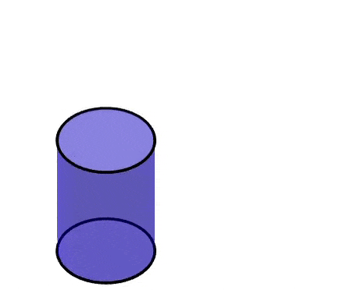
Ejemplo de anidamiento de funciones
De esta manera el cálculo del área de la superficie del cilindro se puede obtener:
sumando el área de la tapa y el fondo del cilindro (círculo) y el área del lado del cilindro (rectángulo).
Solo necesitamos pasar los parámetros razonablemente y devolver el valor.
Lo vemos a continuación.

Slide 38
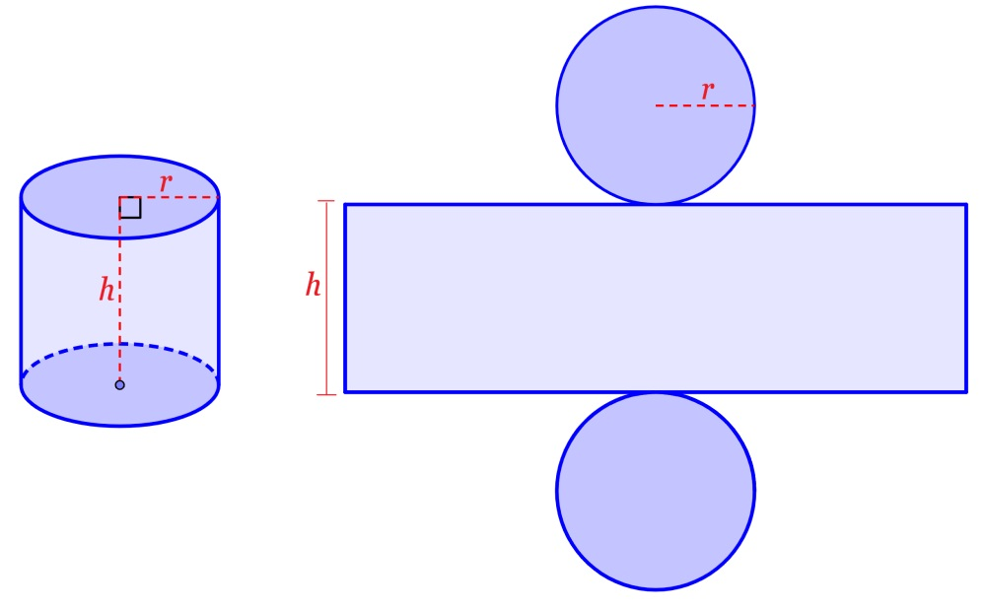
Ejemplo de anidamiento de funciones
La superficie del cilindro la obtenemos de anidar dentro de una función las funciones realizadas anteriormente
static double superficieCilindro (double radio, double altura){
//Superficies de tapa y piso
double supCirculos = 2*superficieCirculo(radio);
//Base del rectángulo
double base = perimetroCirculo(radio);
//Superficie del rectangulo
double supRect = superficieRectangulo(base, altura);
return supRect+supCirculos;
}
Resolución en https://app.codingrooms.com/w/80onUUtmIBwl

Slide 39
Ejemplo de anidamiento de funciones
La superficie del cilindro la obtenemos de anidar dentro de una función las funciones realizadas anteriormente
static double superficieCilindro (double radio, double altura){
//Superficies de tapa y piso
double supCirculos = 2*superficieCirculo(radio);
//Base del rectángulo
double base = perimetroCirculo(radio);
//Superficie del rectangulo
double supRect = superficieRectangulo(base, altura);
return supRect+supCirculos;
}
Resolución en https://app.codingrooms.com/w/80onUUtmIBwl

Slide 40
25 - Funciones Recursivas

Slide 41
Qué es Recursividad
En general, la recursividad es el proceso de definir algo en términos de sí mismo y es algo similar a una definición circular, por ejemplo cuando veíamos él autoincremento de una variable contadora, que se sumaba a sí mismo.
El componente clave de un método recursivo es una declaración que ejecuta una llamada a sí mismo.

Slide 42

Qué es Recursividad
La recursividad es un poderoso mecanismo de control.
La recursividad es una técnica potente de programación que puede utilizarse en lugar de la iteración para resolver determinados tipos de problemas.

Slide 43
Ejemplos de función recursiva
// Método Java recursivo para calcular el factorial de un número
static double factorial(int n){
if (n==0){
return 1;
}else{
return n*(factorial(n-1));
}
}

Slide 44
Explicación del factorial de 5
factorial de 5
factorial(n)= return n*(factorial(n-1));
// La función siempre devolverá está expresión mientras n no sea 0.
factorial(5)= return 5*(factorial(4));
factorial(5)= return 5*(4*(factorial(3)));
factorial(5)= return 5*(4*(3*(factorial(2))));
factorial(5)= return 5*(4*(3*(2*(factorial(1)))));
factorial(5)= return 5*(4*(3*(2*(1*(factorial(0)))))));
if (n==0) factorial (0) = 1;
factorial(5)= return 5*(4*(3*(2*(1*(1))))));

Slide 45
Cómo funciona un método recursivo
La solución iterativa es fácil de entender. Utiliza una variable para “acumular” los productos y obtener la solución. En la solución recursiva se realizan llamadas al propio método con valores de n cada vez más pequeños para resolver el problema.
Cada vez que se produce una nueva llamada al método se crean en memoria de nuevo las variables y comienza la ejecución del nuevo método.
Para entender el funcionamiento de la recursividad, podemos pensar que cada llamada supone hacerlo a un método diferente, copia del original, que se ejecuta y devuelve el resultado a quien lo llamó.

Slide 46
Un método recursivo debe contener:
Caso base: Siempre ha de existir uno o más casos en los que los valores de los parámetros de entrada permitan al método devolver un resultado directo. Estos casos también se conocen como solución trivial del problema.
En el ejemplo del factorial el caso base es la condición:
if (n==0)
return 1;
si n=0 el resultado directo es 1. No se produce llamada recursiva

Slide 47
Un método recursivo debe contener:
Llamada recursiva: Si los valores de los parámetros de entrada no cumplen la condición del caso base se llama recursivamente al método. En las llamadas recursivas el valor del parámetro en la llamada se ha de modificar de forma que se aproxime cada vez más hasta alcanzar al valor del caso base.
En el ejemplo del factorial en cada llamada recursiva se utiliza n-1
return n * ( factorial(n-1) );
por lo que en cada llamada el valor de n se acerca más a 0 que es el caso base.

Slide 48
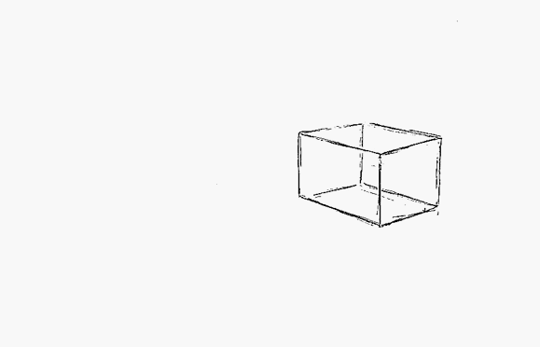
Desafío de clase
Hallar la superficie y volumen de un prisma, cuyos datos podamos ingresar por teclado.

Slide 49
26 - Desafío de clase

Slide 50
Desafío de clase
Crear un sistema de validación de un usuario, que recibe como parámetro un usuario y una contraseña y según sean válidos o no, muestra un mensaje al usuario.

Slide 51



Herramientas que utilizamos en clases
IDE IntelliJ o VSCode+plugins

Slide 52
No te olvides de dar el presente

Slide 53
Recordá:
Revisar la Cartelera de Novedades.
Hacer tus consultas en el Foro.
Realizá los ejercicios obligatorios.
Todo en el Aula Virtual.

